Slide 1
태양광 발전량 예측
💚팀
김기용, 최은기, 권도연, 이예은
© STELA
Notes:
※ 작성 예시(기울임 글씨로 쓰여진 회색 칸)은 지우고 작성해 주세요.

Slide 2
목차
1. 프로젝트 배경
2. 프로젝트 팀 구성 및 역할
3. 프로젝트 수행 절차 및 방법
4. 프로젝트 수행 결과
5. 태양광 발전량 예측사례
6. 느낀 점
© STELA

Slide 3
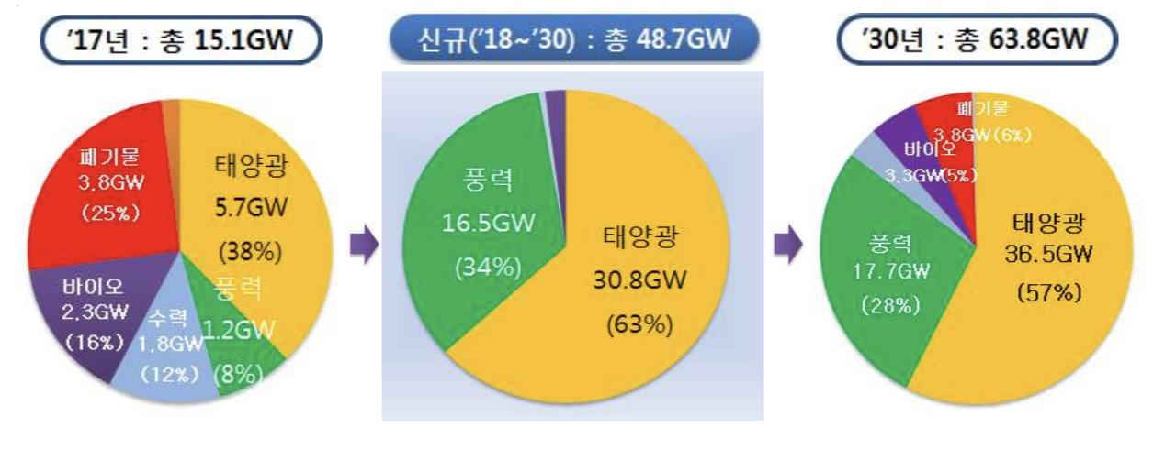
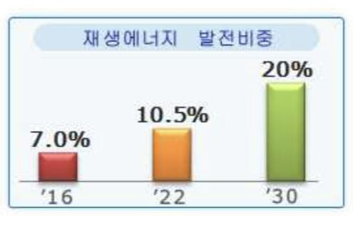
1. 프로젝트 배경 - 발전량 예측이 필요한 이유
Notes:
정부의 에너지 전환 정책인 재생에너지 3020은 대규모 국민참여형 사업으로 2030년까지 재생에너지의 발전비중 목표를 20% 설정하고 있다.
하지만 태양광에 의해 생산된 전력은 기존의 발전원에 비해 전력생산의 변동성이 크기 때문에 전력 수급 과정에서 다양한 문제들이 발생할 수 있다.
따라서 안정적인 전력계통을 운영하기 위해서는 발전량을 정확하게 예측하는 것이 중요하다.

Slide 4
1. 프로젝트 배경 - 발전량 예측이 필요한 이유
전력 생산 균형 유지
발전량
예측
전력 가격 결정
시스템 안정성 확보
Notes:
전력 생산 균형을 유지 / 전력 가격 결정 / 시스템 안전성 확보 와 같은 점에서 발전량 예상은 중요하다.

Slide 5
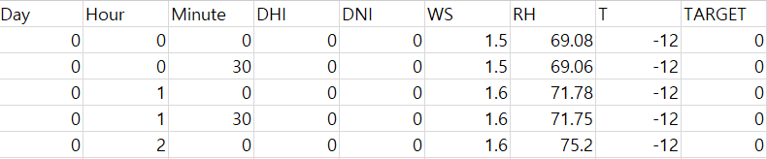
1. 프로젝트 배경 - 프로젝트 개요
데이터 소개
Hour - 시간
Minute - 분
DHI - 수평면 산란일사량(Diffuse Horizontal Irradiance (W/m2))
DNI - 직달일사량(Direct Normal Irradiance (W/m2))
WS - 풍속(Wind Speed (m/s))
RH - 상대습도(Relative Humidity (%))
T - 기온(Temperature (Degree C))
Target - 태양광 발전량 (kW)
© STELA
Notes:
기존 데이터 설명 + 어떻게 활용할 것인지 (추가 feature와 연결)
데이터 설명이 프로젝트 개요에 들어가면 좋을 듯 하여 임의로 배정했습니다.
새로운 데이터 생성 이유: 추후 GHI계산을 위함(z값 추출)
이슬점 설명 추가 해야함.

Slide 6
2. 프로젝트 팀 구성 및 역할
이름 | 역할
김기용(발표자) | 시간 Encoding, 데이터 시각화, 발표, RandomForest 모델 학습
최은기 | DNI, DHI를 통한 GHI, Solar Zenith Angle 산출, CNN 모델 학습
권도연 | Target 데이터를 통한 1월 1일 예측, 데이터 분석, LGBM 모델 학습
이예은 | T, RH 데이터를 통한 이슬점 산출, 데이터 분석, MLP 모델 학습
© STELA
Notes:
권도연 님 역할 ‘Target 데이터를 통한 1월 1일 예측’으로 변경하였습니다.
Zenith Angle 산출 시 1월 1일 기준으로 계산하는데, 하지, 동지의 낮 시간이 가장 길고 짧다는 것을 활용. Target 값이 양수인 날이 가장 많은 날을 하지, 가장 적은 날을 동지로 잡고, 이를 기준으로 1월 1일을 역산하는 방향으로 잡았습니다.

Slide 7
3. 프로젝트 수행 절차 및 방법
구분 | 기간 | 내용
데이터 수집 | 2023. 2. 02. (목) ~ 2. 03. (금) | 프로젝트 주제 선정 데이터 수집
EDA, 피처 선택 및 조사 | 2023. 2. 06. (월) ~ 2. 08. (수) | 데이터 분석 피쳐 조사 데이터 처리 아이디어 회의
데이터 가공, 중간발표 | 2023. 2. 08. (수) ~ 2. 10. (금) | 데이터 전처리 및 정규화 중간발표 준비
데이터 모델링 | 2023. 2. 10. (금) ~ 2. 12. (일) | CNN, MLP, LightGBM, RandomForest 모델 구현 및 테스트
평가 및 개선 | 2023. 2. 13. (화) ~ 2. 15. (목) | CNN, MLP, LightGBM, RandomForest 모델 평가 최종발표 준비
© STELA

Slide 8
4. 프로젝트 수행 결과
4.1. 데이터 수집 및 가공
4.2. 피처선택 및 EDA
- GHI
- 이슬점
4.3. ML모델 학습
- CNN
- MLP
- LightGBM
- RandomForest
4.4. ML모델 선정 및 평가

Slide 9
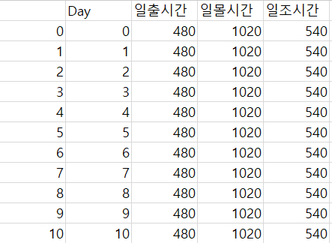
4.1. 데이터 수집 및 가공
데이터 수집: [DACON] 태양광 발전량 예측 AI 경진대회
데이터 가공
1. 새로운 데이터셋 생성
: 일자별 일출시간, 일몰시간, 일조시간 + 하지 설정
일출시간 - 태양광 발전량이 존재하기 시작하는 시간
일몰시간 - 태양광 발전량이 존재하다가 0이 되는 시간
일조시간 - ‘일몰시간 - 일출시간’
+ 일조시간이 가장 긴 날 = 하지
© STELA
Notes:
새로운 데이터셋 사진 첨부

Slide 10
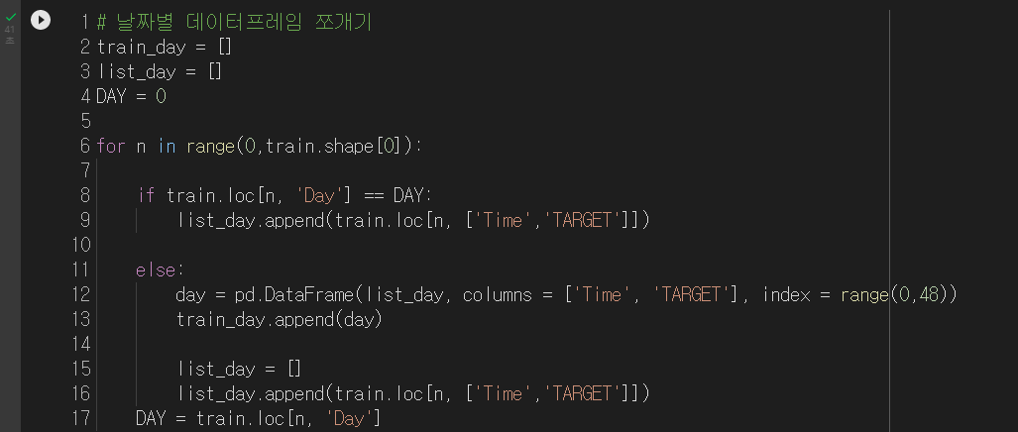
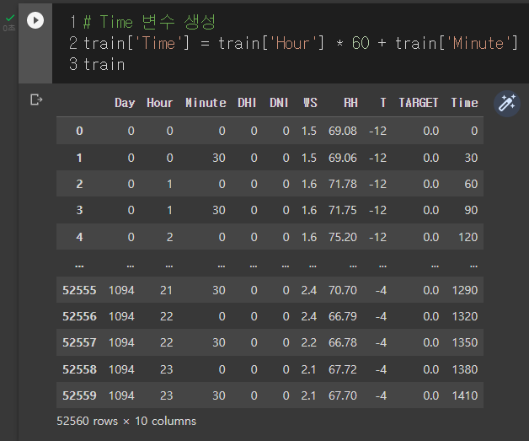
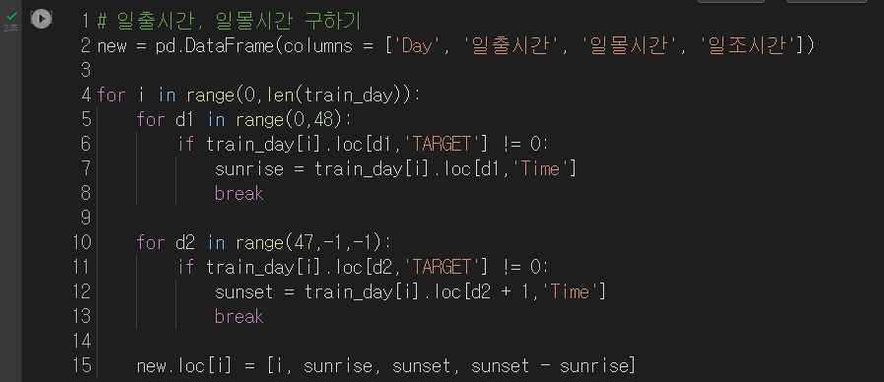
4.1. 데이터 수집 및 가공
© STELA
Notes:
새로운 데이터셋 사진 첨부

Slide 11
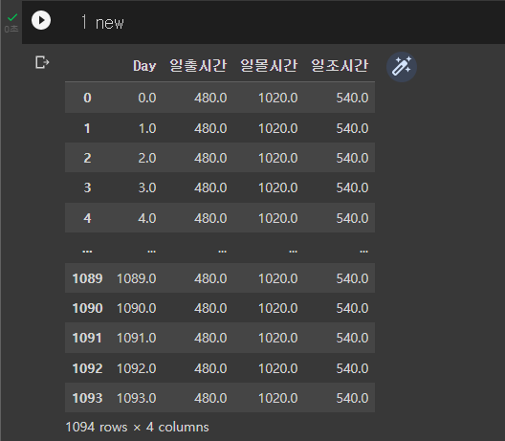
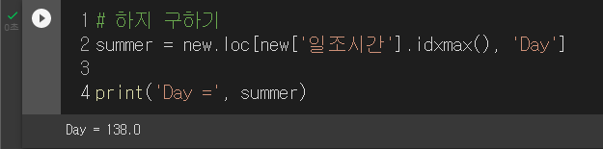
4.1. 데이터 수집 및 가공
© STELA
Notes:
새로운 데이터셋 사진 첨부

Slide 12
4.1. 데이터 수집 및 가공
데이터 가공
2. 새로운 feature(EDA)
Time - 시간 + 분 ⇒ 분
Time - cosine, sine 값으로 encoding (Fourier Serise)
GHI - 수평면 전 일사량( Global Horizontal Irradiance) (계산식: DHI + DNI * cos(z))
이슬점 - 상대습도 + 기온
© STELA
Notes:
GHI 계산식 구체화해서 추가해야 합니다. ( 날짜, 시간에 따른 각도 정보 )

Slide 13
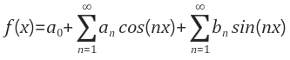
4.1. 데이터 수집 및 가공
시계열 데이터 특징
시간 순차성 (Time Step)
시간이 주기적으로 반복된다.
Ex) 1월 1일에도 3시가 존재하고 3월 4일에도 3시가 존재한다.
1월 1일의 3시와 3월 4일의 3시의 차이를 모델에게 잘 구분시켜주기 위해서 Time Encoding이 필요하다.
Fourier Series
모든 주기함수는 Cosine과 Sine의 합으로 표현할 수 있다.
따라서 반복적으로 생기는 시간 데이터를 Cosine값과 Sine값으로 Encoding 시켜준다.
© STELA

Slide 14
4.1. 데이터 수집 및 가공
시계열 데이터 특징
Cosine Encoding
Time = Cos(2π*n/24) 로 Encoding을 진행하여 새로운 데이터를 만든다.
Sine Encoding
Time = Sin(2π*n/24) 로 Encoding을 진행하여 새로운 데이터를 만든다.
© STELA

Slide 15
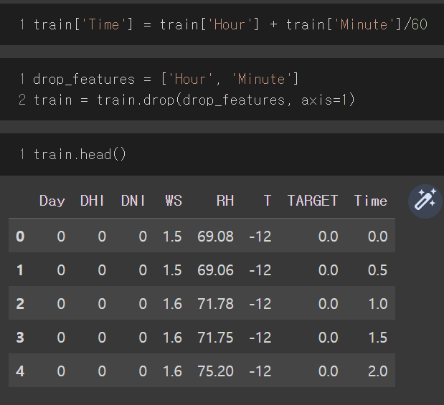
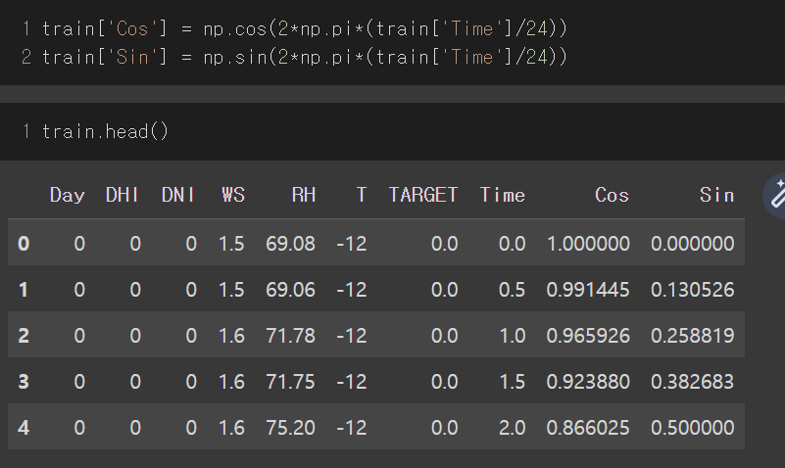
4.1. 데이터 수집 및 가공
© STELA

Slide 16
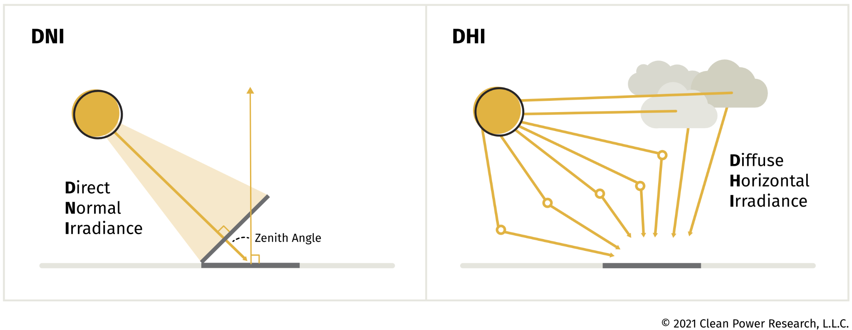
4.2. 피처선택 - GHI (Global Horizontal Irradiance)
DNI(Direct Normal Irradiance): 지구로 직접 도달하는 태양광선 (W/m²)
DHI(Diffuse Horizontal Irradiance): 수증기, 구름 등에 반사되고 흡수되어 도달하는 태양광선 (W/m²)
Notes:
DNI, DHI(데이터셋에서 제공)에 대한 간략한 설명

Slide 17
4.2. 피처선택 - GHI (Global Horizontal Irradiance)
수평단위면적에 입사된 총 태양복사량 (W/m²)
GHI=DHI+DNI*cos(𝜃_{s})
Notes:
태양광 발전은 태양광 패널이 놓여진 수평면에 태양복사량에 비례할 것이라 예상. GHI라는 Feature를 사용하기로 하였음. 이를 계산하기 위해서 태양의 Zenith Angle이 필요하였음.
왜 DNI에만 cos 적용하는가? DNI란 태양광선의 방향과 수직을 이루면서 직접적으로 빛에너지를 받는 평면에 입사된 태양 복사량. 하지만, 태양 패널이 있는 위치는 이 평면과 zenith angle을 이루며 비스듬하게 놓여져있다. 따라서 태양 패널에 수직으로 입사하는 태양광선의 양은 DNI의 cos성분이 된다.

Slide 18
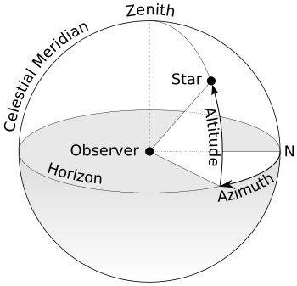
4.2. 피처선택 - GHI (Global Horizontal Irradiance)
Solar Zenith Angle (𝜃_{s})
𝜃_{s} = Solar Zenith Angle
ɑ_{s}=Solar Altitude Angle=90°-𝜃_{s}
h = Hour Angle
Φ=지역의 위도=37.59° For Seoul
𝛿=Declination of the Sun
Notes:
GHI를 구하기 위해 필요한 Zenith Angle을 구하는 방법. 그림에서 Star=태양일 때, 태양의 Zenith Angle은 (Zenith-Observer-Star)이 이루는 각도. Zenith Angle(𝜃_{s})는 이러한 식으로 표현된다. 식 안에 있는 각각의 변수 설명.

Slide 19
4.2. 피처선택 - GHI (Global Horizontal Irradiance)
Hour Angle (h)
관찰자의 머리 위에 태양이 지나갈 때(태양이 남중고도일 때)를
Solar Noon, h=0°
1시간이 지날 때 마다 h는 15°씩 증가
통계적으로 우리나라 표준시 기준,
12시 30분 경에 태양이 남중고도를 지난다.
따라서 12시 30분을
새로운 Feature, Hour Angle(h)을 설정하고,
12시 30분 기준 h=0
30분이 지날 때 마다 h=+-7.5°
Notes:
Zenith Angle을 구하기 위해 필요한 변수 중 하나인 Hour Angle에 대한 설명. 태양패널 바로 위에 태양이 지나갈 때를 Solar Noon이라 하고, 이 때의 hour angle=0으로 한다(약속된 표현). Solar Noon은 우리가 일상적으로 사용하는 시간이랑 다른데, 통계적으로 우리나라 표준시로 12시 30분일 때 h=0이다. 즉, 12시 30분에 태양이 가장 높게 떠있으며, 이 때가 우리나라의 solar noon이다. 따라서 모든 날짜의 12시 30분을 h=0으로 설정하고, 1시는 h=7.5°, 12시는 h=-7.5° 등 우리나라 표준시를 hour angle로 환산한다.

Slide 20
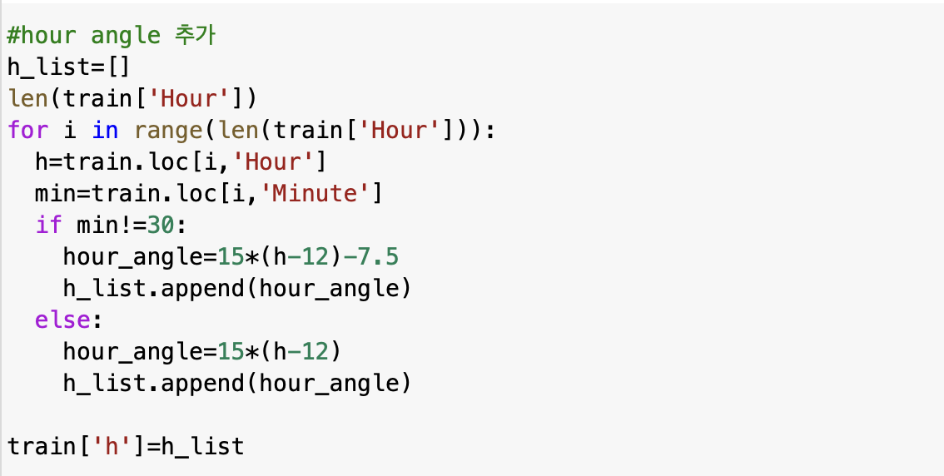
4.2. 피처선택 - GHI (Global Horizontal Irradiance)
Hour Angle (h)
Notes:
12시 30분을 h=0으로 잡고, 그것에 맞게 hour, minute으로 hour angle을 설정하는 코드

Slide 21
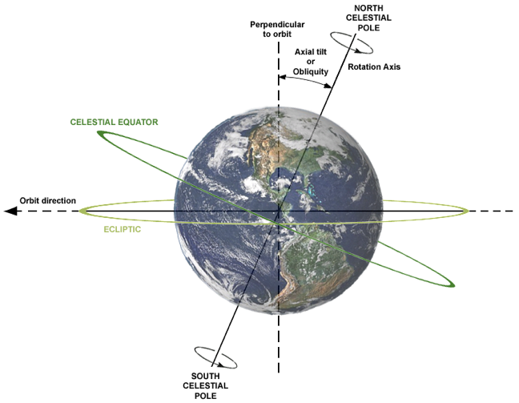
4.2. 피처선택 - GHI (Global Horizontal Irradiance)
Declination of the Sun(𝛿):
태양광선과 지구의 적도를 확장한 가상의 원(Celestial Equator) 사이의 각도
Notes:
Solar Zenith Angle을 구하기 위해 필요한 다음 변수인 Declination of the Sun이다.

Slide 22
4.2. 피처선택 - GHI (Global Horizontal Irradiance)
Declination of the Sun(𝛿)
N: Universal Time(UT1) 기준, 매년 1월 1일 자정에 N=0이며, 하루가 지날 때마다 +1
우리나라의 시간대는 UT1+9h.
우리나라 기준 N’번 째 되는 날은
UT1 기준 (N’-9/24)일
새로운 Feature, N=(N’-0.375)을 설정하고
1월 1일을 찾는다.
Notes:
Declination of the Sun(𝞭)는 다음과 같은 식으로 표현된다. 여기서 나온 N이라는 변수는, Universal Time의 1월 1일을 기준으로 나타낸 일수이며, 하루가 지날 때 마다 N이 1씩 증가한다. UT1는 지구 어디서나 똑같이 표현되고, (우리나라 표준시=UT1+9시간)의 관계가 성립한다. 주어진 Train data는 우리나라 기준으로 설정되어 있으므로, N을 구하려면 우리나라 시간에서 9h/24h을 빼야한다.(우리나라 표준시를 UT1으로 환산하는 과정) 즉, 우리나라가 1월 1일 기준으로 N’째 날의 데이터를 다루면, UT1시간인 N은 (N’-0.375)이다. 이를 활용하기 위해서 1월 1일을 찾아야 한다. (1월 1일을 찾는 파트가 도연 님 파트)

Slide 23
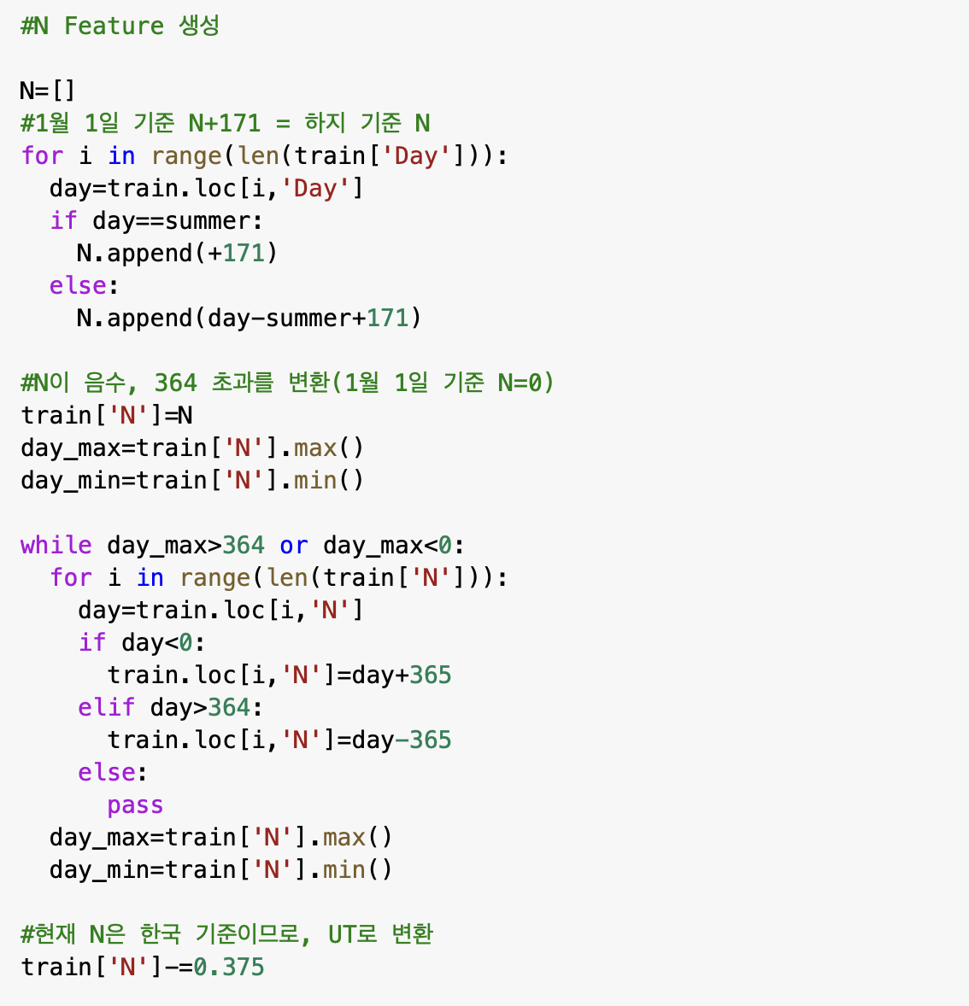
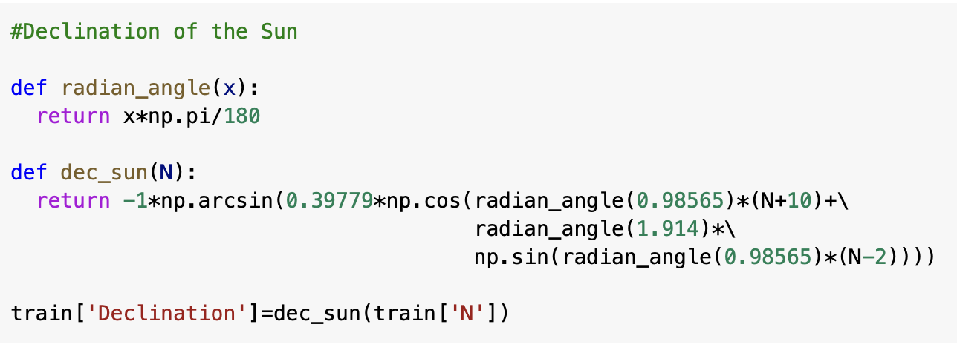
4.2. 피처선택 - GHI (Global Horizontal Irradiance)
Declination of the Sun(𝛿)
Notes:
좌: 하지를 기준으로 1월 1일을 찾고 N=0으로 설정. 이후 이를 기준으로 Day가 몇 번째 N인지 계산. 식에 들어가는 N은 1년 기준이므로 0~364. 데이터는 3년치. 따라서 모든 N이 0~364에 맞게 변환.
우: numpy의 삼각함수는 라디안을 사용. degree를 라디안으로 바꿔주는 함수 생성. 이후 declination of the sun 식을 사용하여 N을 넣으면 declination을 반환하는 함수 생성.

Slide 24
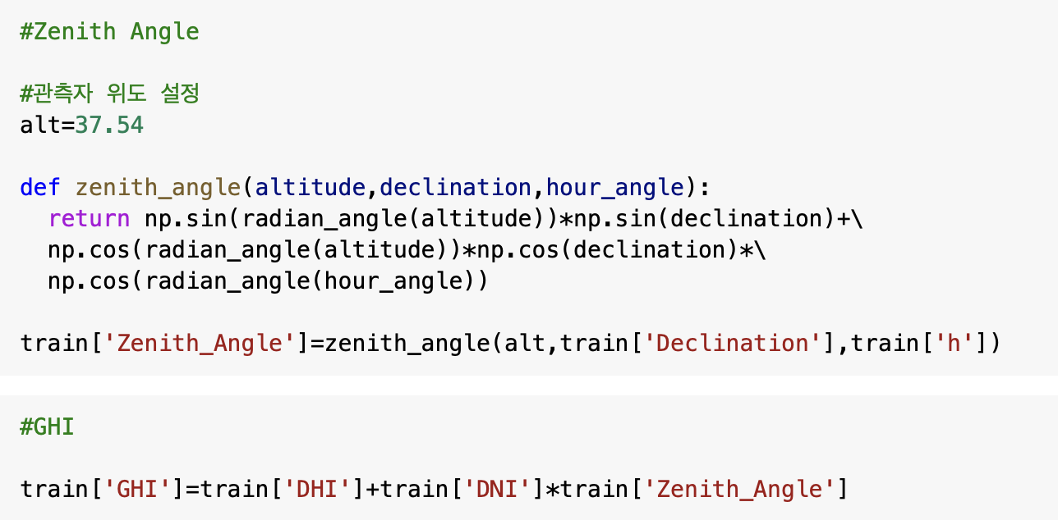
4.2. 피처선택 - GHI (Global Horizontal Irradiance)
Solar Zenith Angle, GHI
Notes:
마지막 Zenith Angle과 GHI.
관측자 위도는 서울을 기준으로 하였음. 위도, declination, hour angle을 입력하면 zenith angle을 반환하는 함수 생성, 이후 GHI도 column level에서 계산하여 추가.

Slide 25
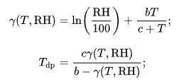
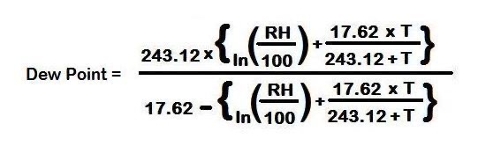
4.2. 피처선택 - 이슬점(Dew point)
이슬점
: 공기가 포화되어 수증기가 응결할 때의 온도
© STELA
Notes:
이슬점이란 공기가 포화되어 수증기가 응결할 때의 온도로 이 온도 이하의 조건에서는 모두 이슬이 맺히게 된다. 현재 온도와 상대습도를 이용하여 이슬점을 계산하는 경우, PPT에 보이는 자료와 같이 magnus 공식을 이용하면 된다. 이 공식에서는 b와 c 두 상수가 사용이 되는데, 그 중 보편적으로 b=17.62 와 c= 243.12를 사용하여 이슬점을 구할 때는 오른쪽 식을 사용한다.

Slide 26
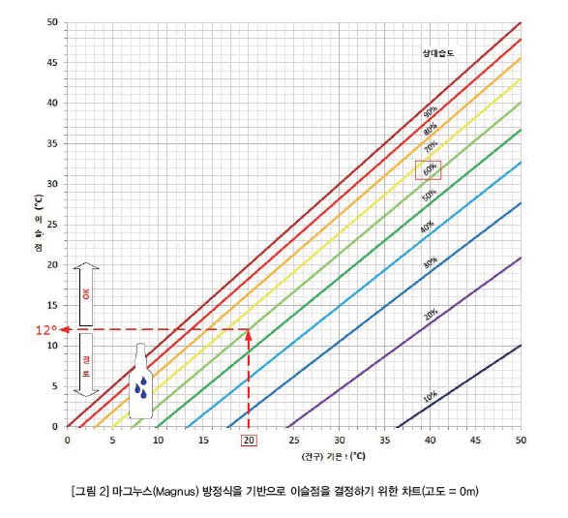
4.2. 피처선택 - 이슬점(Dew point)
주어진 압력과 습도에 대해
공기 또는 물체의 온도가
이슬점 아래로 떨어지는 경우
해당 영역에서 결로 발생
© STELA
Notes:
위 자료는 앞에서 보았던 마구누스 방정식을 그래프로 나타낸 것이다.
주어진 압력과 습도에 대해 어떠한 부피 내에 있는 공기 또는 물체의 온도가 이슬점 아래로 떨어지는 경우, 해당 영역에서 결로(물방울)가 발생하게 된다.
태양광 발전소 인근의 습도가 높으면 물방울이 태양 셀판 표면에 맺히는 현상인 결로가 발생한다. 이 결로현상으로 인해 태양광 에너지 흡수량을 저해할 수 있고 물방울에 태양빛이 반사되어 태양광 발전효율이 낮아질 수 있다.

Slide 27
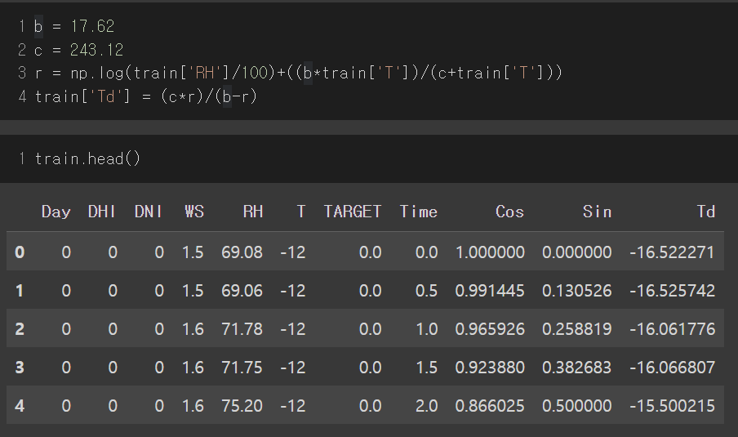
4.2. 피처선택 - 이슬점(Dew point)
© STELA

Slide 28
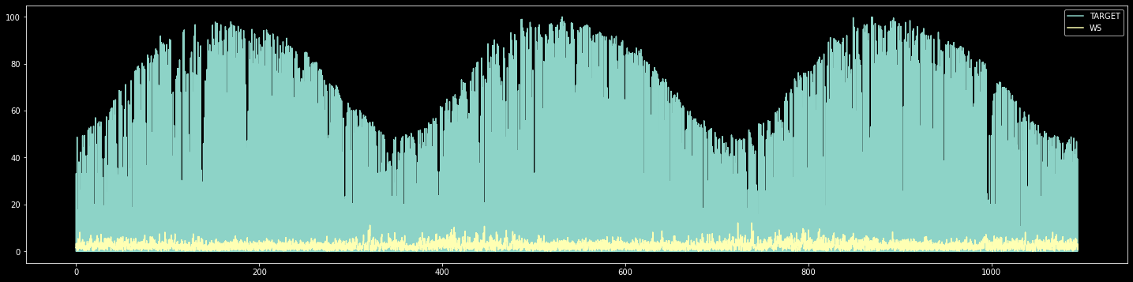
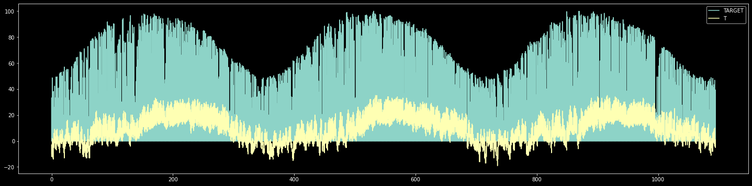
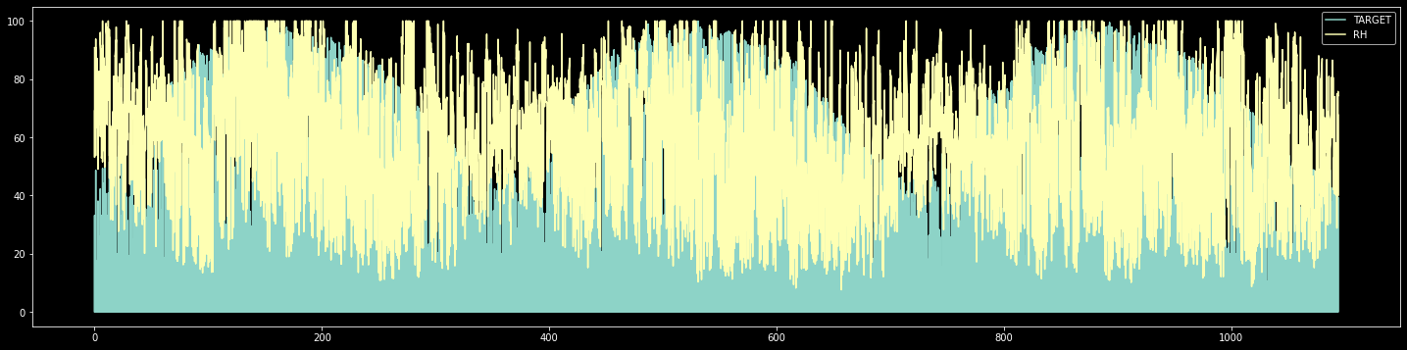
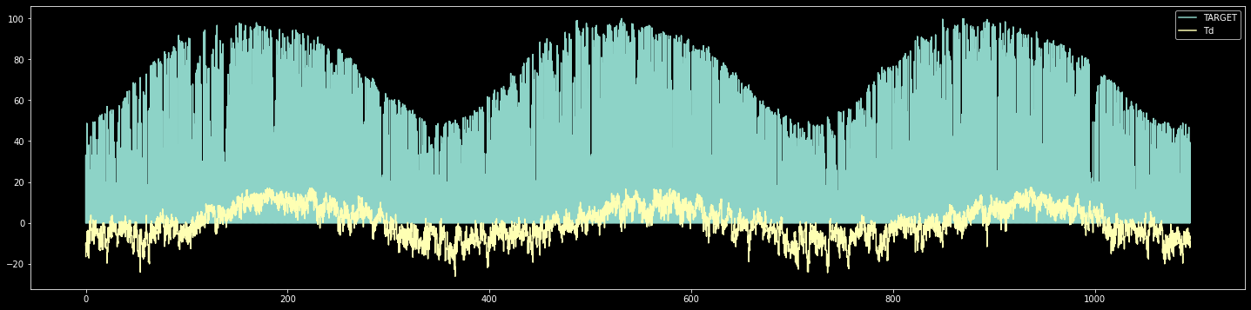
4.2. EDA
Target과 WS는 관계X
Target과 T는 비례관계
Target과 RH의 관계 파악X
Target과 Td는 비례관계
© STELA

Slide 29
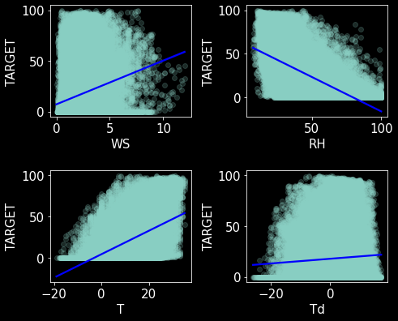
4.2. EDA
Target과 WS는 비례
Target과 RH는 반비례
Target과 T는 비례
Target과 Td는 비례
© STELA

Slide 30
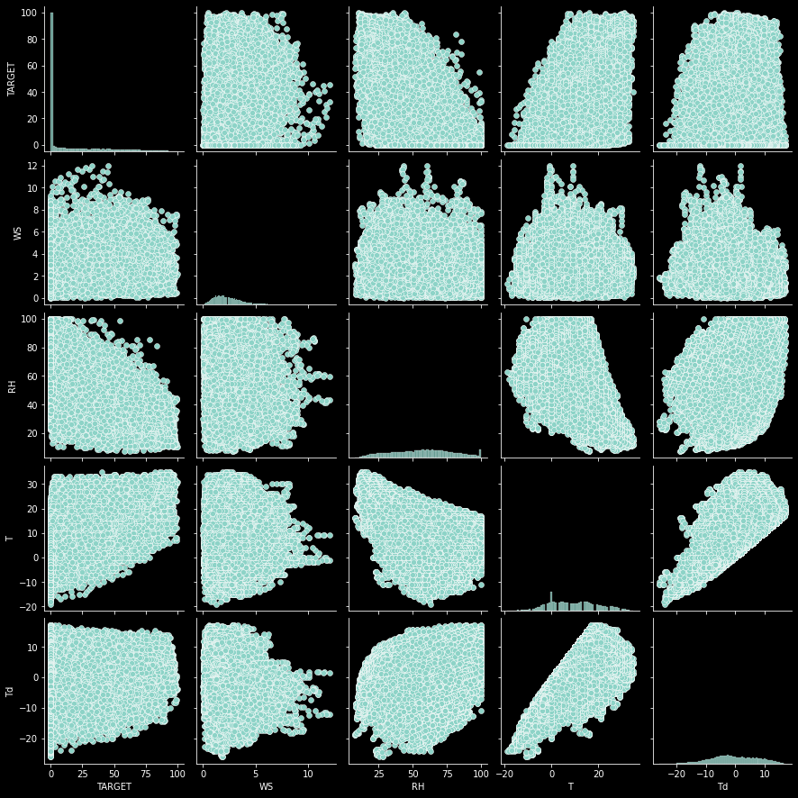
4.2. EDA
Target과 WS 관계 파악X
Target과 RH는 반비례
Target과 T는 비례
Target과 Td는 비례
© STELA

Slide 31
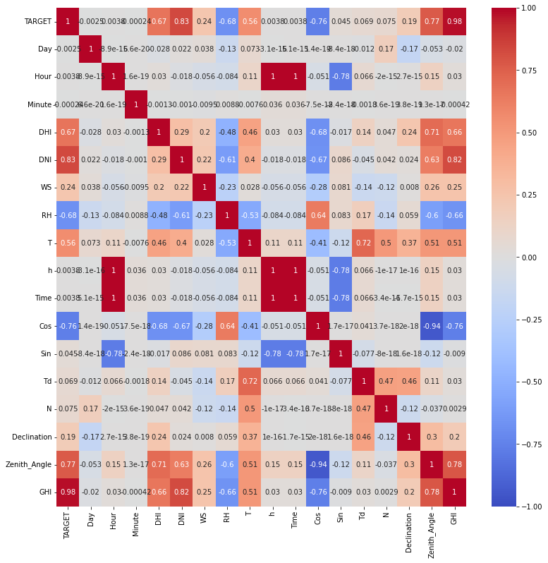
4.2. EDA
Target과의 상관관계를 파악
Day, Hour, Minute을 Drop
WS, h, Time, Sin, Td, N,
Declination을 Drop
=> 상관관계가 없는 feature 제거
© STELA

Slide 32
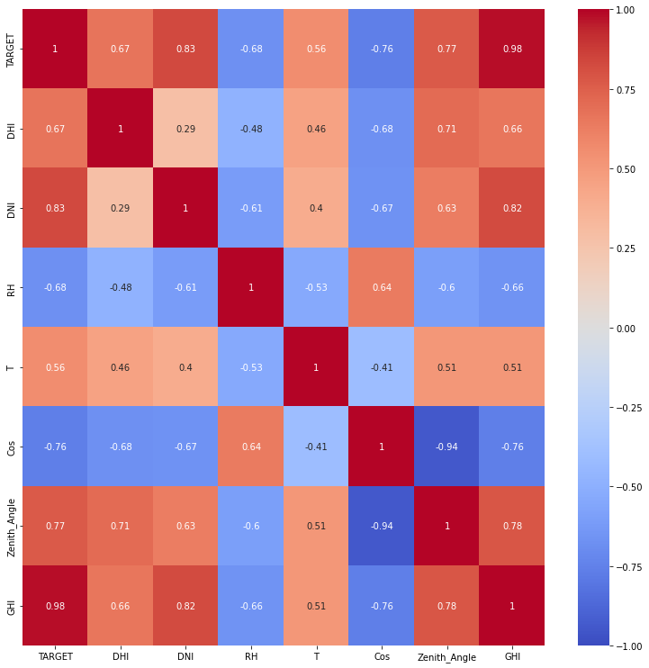
4.2. EDA
Target에서 DHI, DNI, RH, T, Cos, Zenith_Angle, GHI와 상관관계 있음
=> 상관관계가 있는 feature 선택
© STELA

Slide 33
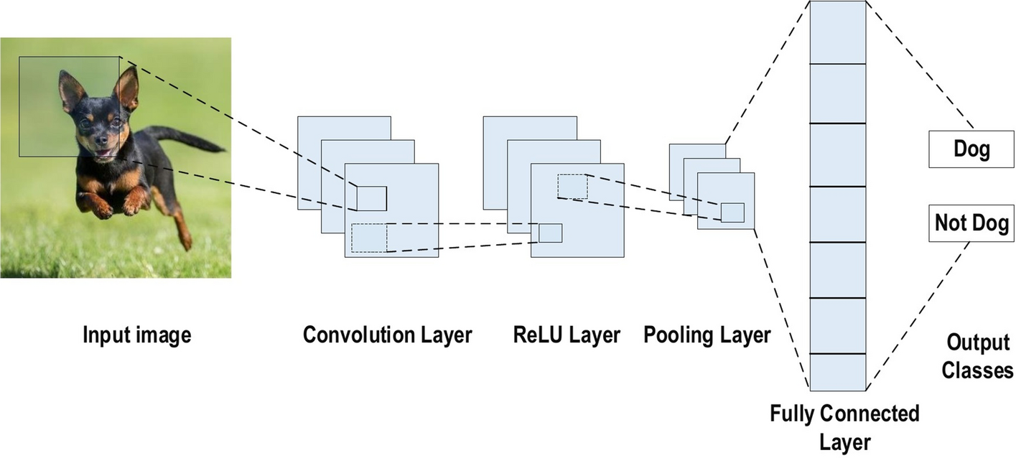
4.3. ML모델 학습 - CNN
© STELA
Notes:
Convolutional Neural Network (CNN). 사진은 Classification에 사용되는 CNN.
layer끼리의 Weight Sharing Feature로 인하여 network parameter의 수를 줄이고, overfitting을 방지한다.
데이터가 입력되었을 때, 주변의 값까지 고려하여 계산하기 때문에 시계열 데이터 예측에 유리하다.
Convolution Layer.
Filter를 데이터에 적용해가며 Matrix 곱연산(Convolution)을 진행한다. Stride는 이러한 Filter가 움직이는 칸 수를 말한다.
Pooling Layer.
이렇게 Matrix 곱연산된 결과값들의 Pool에서, 데이터의 크기도 적당히 줄이고, 특정 Feature도 강조하기 위해 적용하는 Layer. Max, Average, Global 등이 있다.
Activation Layer
Data에 non-linearity를 적용하는 Layer. Sigmoid, Tanh, ReLU 등이 있다.
Fully Connected Layer
이전 Layer들과 모두 연결된 마지막 Layer. 마지막 데이터를 도출해내는 Layer.

Slide 34
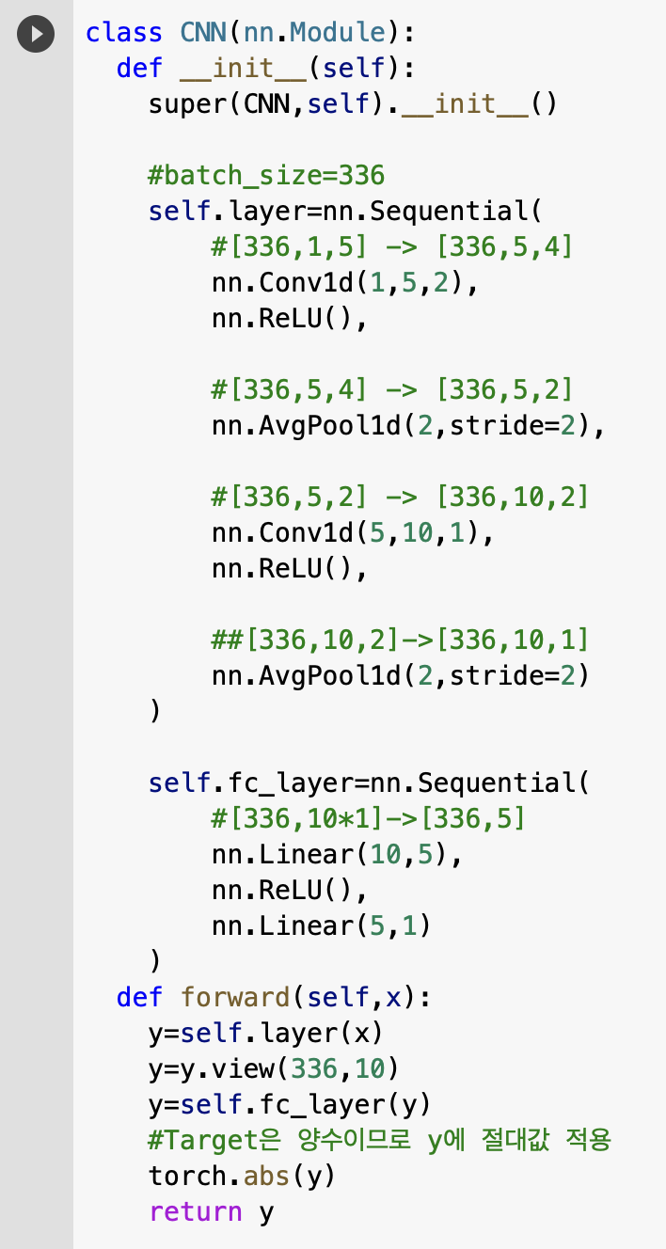
4.3. ML모델 학습 - CNN
Batch Size: 한 번에 모델에 들어가는 데이터의 크기
Conv1d(in_channels, out_channels, kernel_size) : Convolution Layer
ReLU(): Activation Layer
AvgPool1d(kernel_size,stride): Pooling Layer
Linear(in_features, out_features): Fully Connected Layer
abs(tensor): 예측값은 발전량이므로 양수 처리
© STELA
Notes:
Conv1d: 1차원 Convolution 함수입니다 (in_channel=함수에 들어오는 layer의 수, out_channel=연산 이후 layer의 수, kernel_size: Convolution Mask의 크기)
ReLU: 입력값이 0보다 작으면 0으로 출력, 0보다 크면 그대로 출력하는 함수. Activation Layer로 활용
AvgPool1d: 1차원 Convolution을 위한 평균 풀링 함수. Kernel size: 몇 개를 묶어서 평균을 낼 것이냐, stride: 몇 칸을 띄어가면서 연산할 것이냐
Linear(in_features: 함수로 들어오는 레이어의 수, out_features: 함수에서 연산되어 나가는 레이어의 수)
abs(tensor): tensor의 모든 성분을 양수로 처리해주는 함수

Slide 35
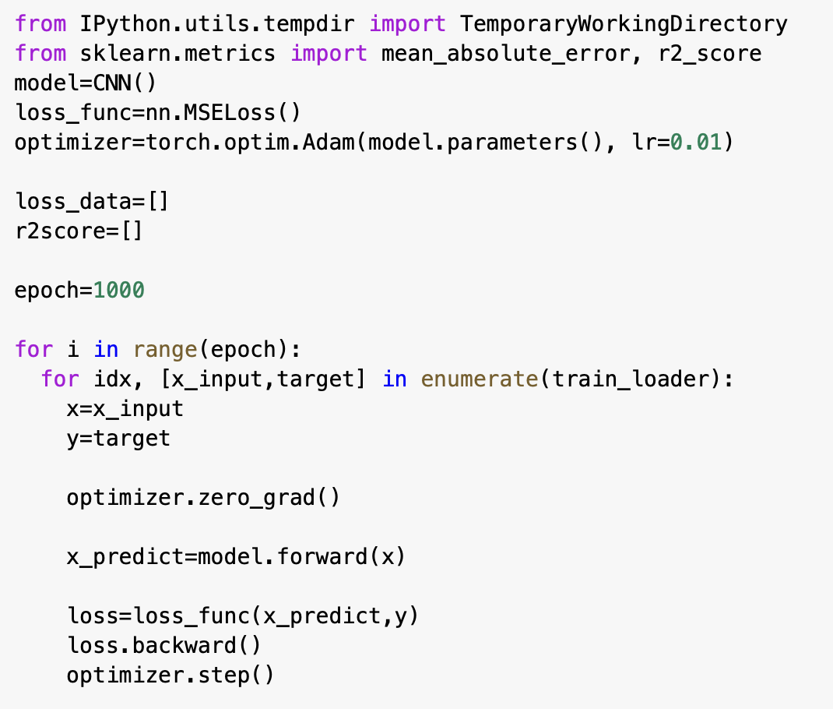
4.3. ML모델 학습 - CNN
Loss Function: MSELoss()
Optimizer: Adam(params, lr)
Learning Rate: 0.01
Epoch: 1000
© STELA
Notes:
MSELoss: Mean Squared Error
Loss Function과 Optimizer, learning rate는 가장 대표적인 함수와 값 사용

Slide 36
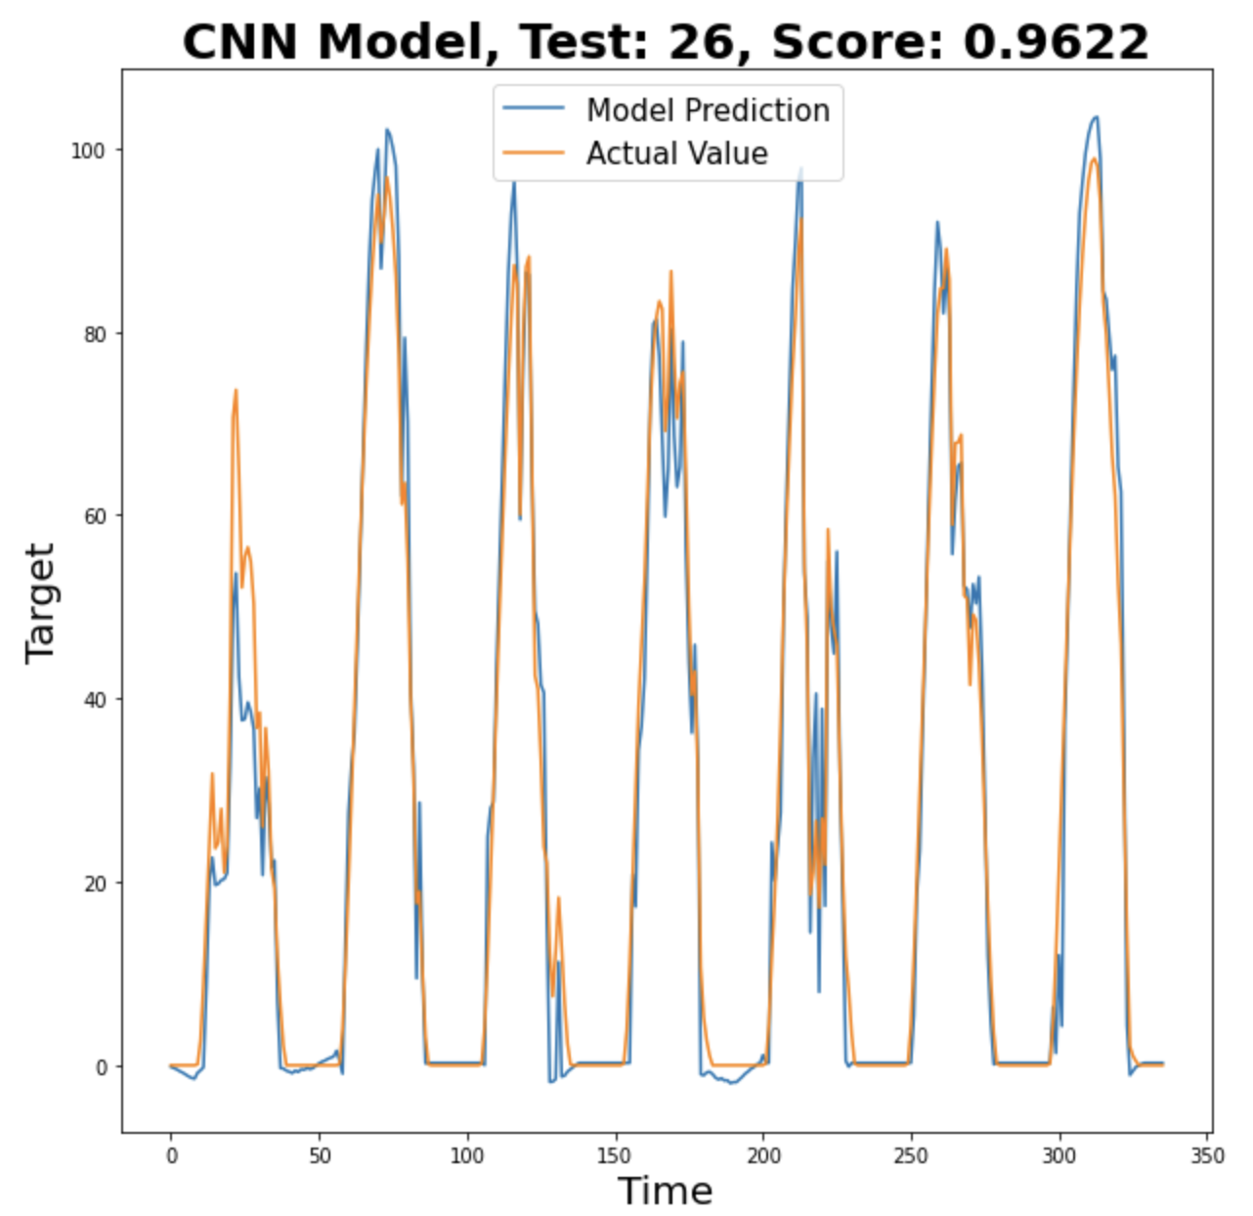
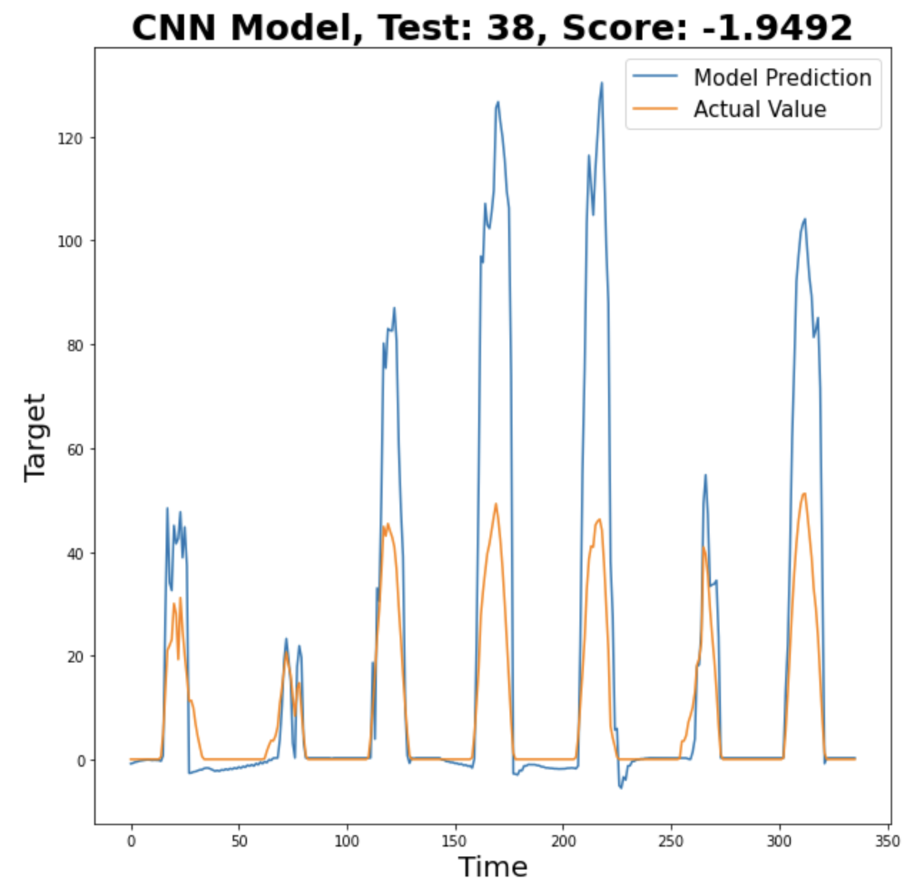
4.3. ML모델 학습 - CNN
총 81개의 Test Data
Max
0.9622
Min
-1.9492
Avg
0.4609
Median
0.8254
© STELA
Notes:
각각의 숫자는 R2 Score

Slide 37
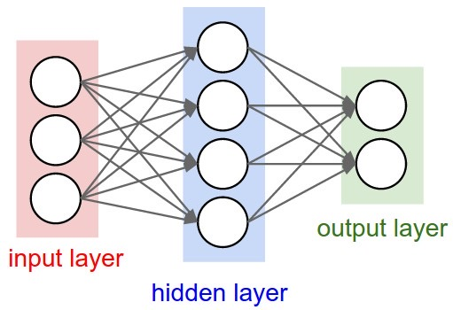
4.3. ML모델 학습 - MLP
MLP(Multi Layer Perceptron)
여러 개의 퍼셉트론 뉴런을 여러 층 쌓은
다층 신경망 구조
: 입력층과 출력층 사이 1개 이상의 hidden layer 보유
다양한 비선형 분리 가능
복잡한 데이터 분류 가능
overfitting 의 가능성
vanishing gradient 의 가능성
Notes:
MLP는 퍼셉트론으로 이루어진 층 여러 개를 순차적으로 붙여 놓은 형태이다.
입력층과 출력층 사이 1개 이상의 hidden layer을 포함하고 있어 XOR과 같은 비선형 분리가 가능한 결정선을 생성할 수 있다.
뉴런을 추가함으로써 다각형 모양의 경계선을 생성할 수 있는데 이로써 복잡한 데이터의 분류가 가능해진다.
하지만 트레이닝 셋에 너무 과최적화되어 있어 실제 데이터를 집어 넣어 분류하려고 할 때 정확도가 떨어지는 overfitting의 가능성이 있다.
또한 계속해서 경사하강법을 통해 미분한 끝에 에러값이 현저하게 작아진다는 문제가 있다.

Slide 38
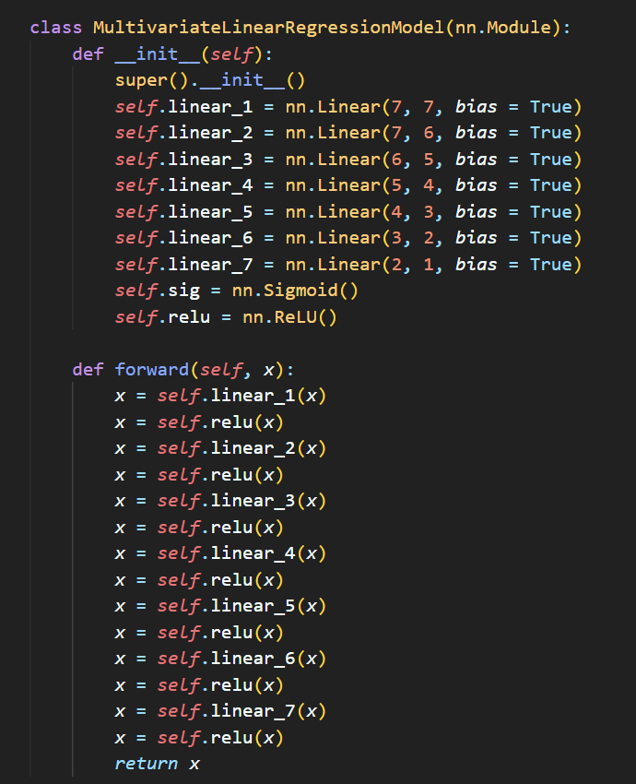
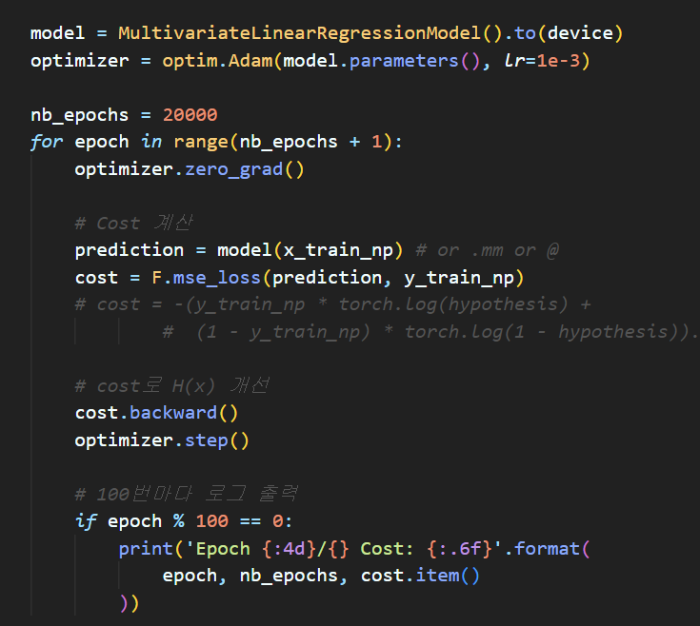
4.3. ML모델 학습 - MLP
Notes:
MLP는 퍼셉트론으로 이루어진 층 여러 개를 순차적으로 붙여 놓은 형태이다.
입력층과 출력층 사이 1개 이상의 hidden layer을 포함하고 있어 XOR과 같은 비선형 분리가 가능한 결정선을 생성할 수 있다.
뉴런을 추가함으로써 다각형 모양의 경계선을 생성할 수 있는데 이로써 복잡한 데이터의 분류가 가능해진다.
하지만 트레이닝 셋에 너무 과최적화되어 있어 실제 데이터를 집어 넣어 분류하려고 할 때 정확도가 떨어지는 overfitting의 가능성이 있다.
또한 계속해서 경사하강법을 통해 미분한 끝에 에러값이 현저하게 작아진다는 문제가 있다.

Slide 39
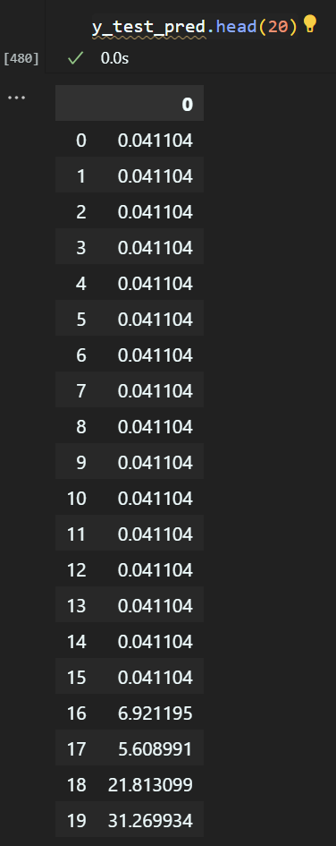
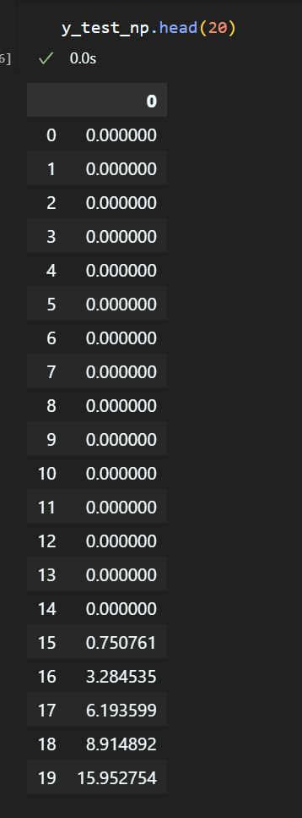
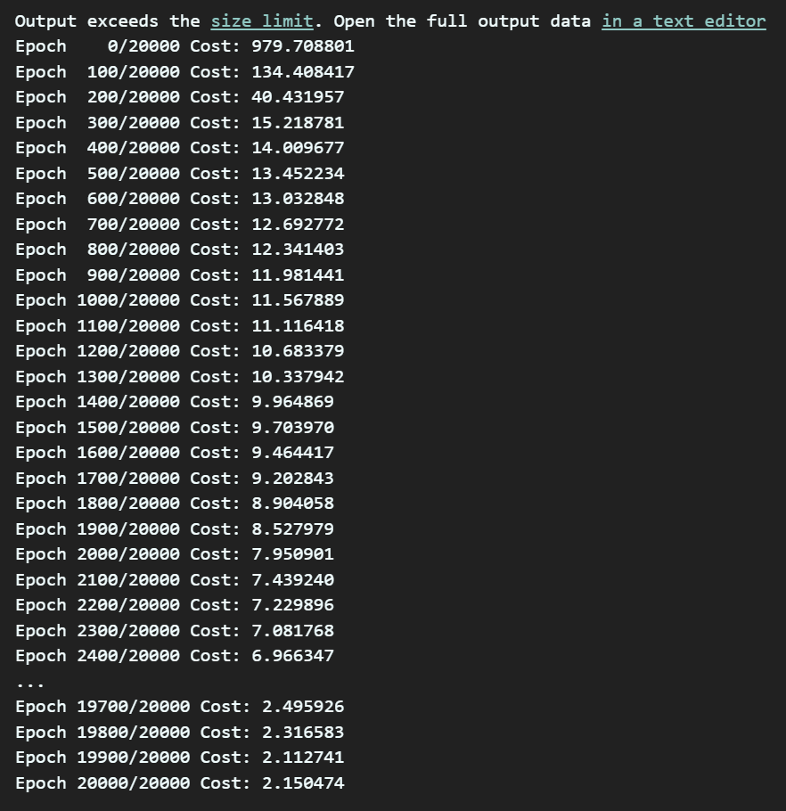
4.3. ML모델 학습 - MLP
Notes:
MLP는 퍼셉트론으로 이루어진 층 여러 개를 순차적으로 붙여 놓은 형태이다.
입력층과 출력층 사이 1개 이상의 hidden layer을 포함하고 있어 XOR과 같은 비선형 분리가 가능한 결정선을 생성할 수 있다.
뉴런을 추가함으로써 다각형 모양의 경계선을 생성할 수 있는데 이로써 복잡한 데이터의 분류가 가능해진다.
하지만 트레이닝 셋에 너무 과최적화되어 있어 실제 데이터를 집어 넣어 분류하려고 할 때 정확도가 떨어지는 overfitting의 가능성이 있다.
또한 계속해서 경사하강법을 통해 미분한 끝에 에러값이 현저하게 작아진다는 문제가 있다.

Slide 40
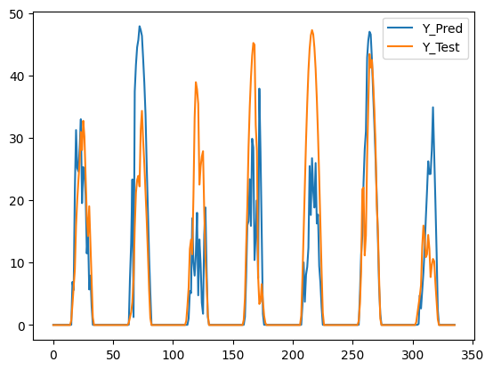
4.3. ML모델 학습 - MLP
MLP(Multi Layer Perceptron)
일주일간의 전력량을 예측값과 실제값을 그래프로 나타내었다.
그래프 개형이 약간 차이가 나는 것을 확인할 수 있다.

Slide 41
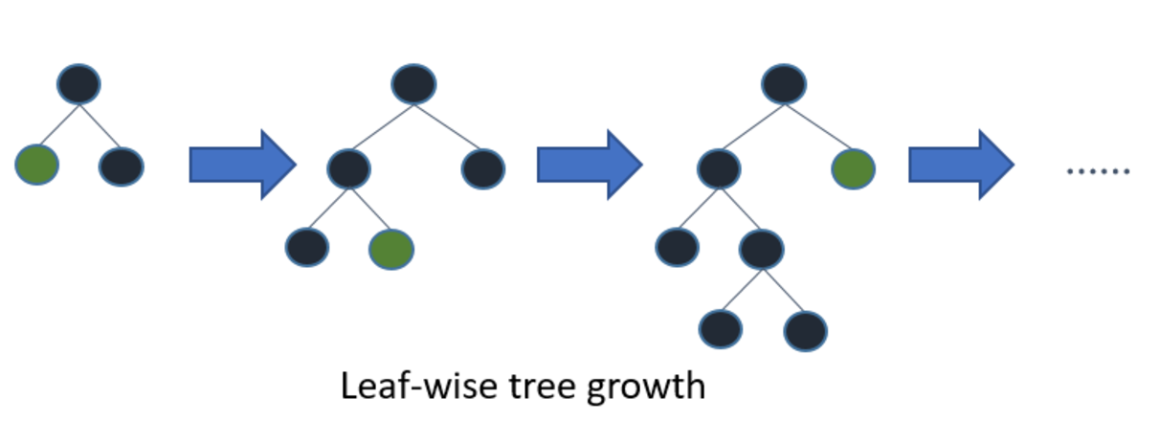
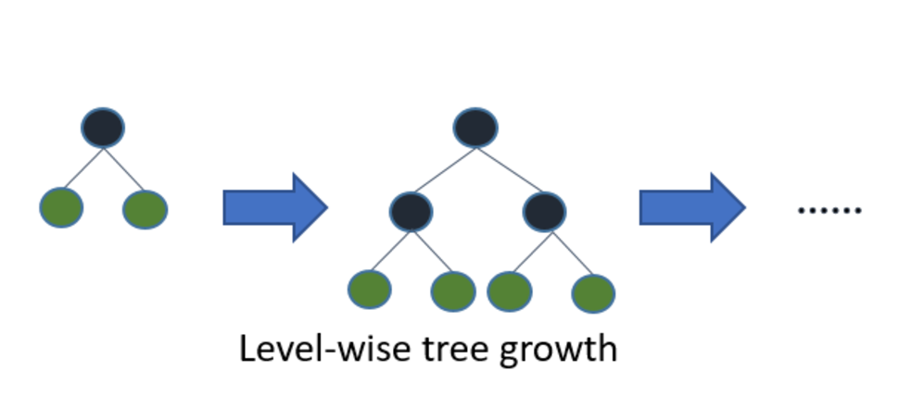
4.3. ML모델 학습 - LightGBM
LightGBM:
Gradient Boosting 프레워크로 트리기반 학습 알고리즘
Leaf-wise tree growth
: 더 많은 손실을 줄일 수 있음
빠른 속도, 적은 메모리 차지
overfitting에 민감:
10,000개 이하의 작은 데이터셋에서 overfitting이 쉬움
Notes:
다른 Boosting 알고리즘은 수평으로 확장하는 level-wise인 반면, LightGBM은 Tree가 수직적으로 확장되는 leaf-wise입니다.
동일한 leaf를 확장할 때, leaf-wise 알고리즘은 level-wise 알고리즘보다 더 많은 loss, 손실을 줄일 수 있습니다. 속도가 빠르고 메모리를 적게 차지 한다는 장점이 있으나, 1만개 이하의 작은 데이터셋에서는 overfitting이 쉽다는 단점이 있습니다.

Slide 42
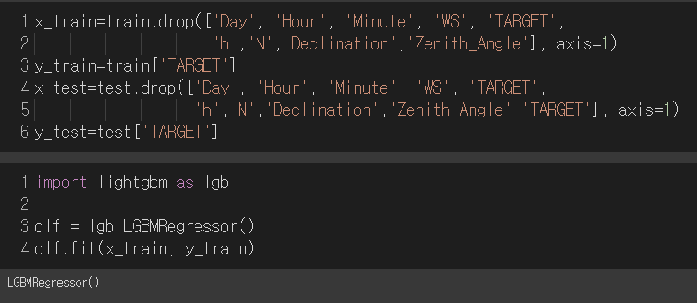
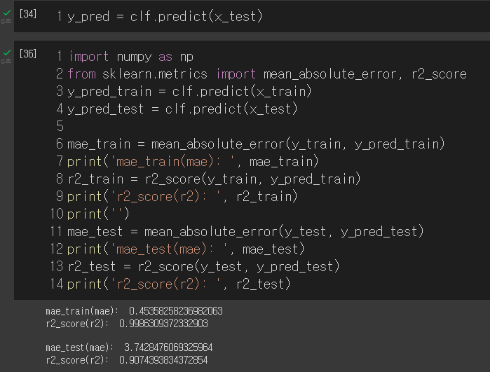
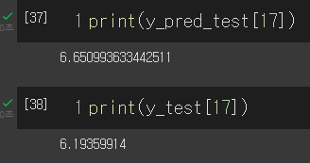
4.3. ML모델 학습 - LightGBM
LightGBM 결과:
score = 0.9074
Notes:
LightGBM 모델 중 LightGBMRegressor모델 생성 후 평가해보았습니다.
score값은 0.9074가 나왔고, 17번째 예측값과 정답(test값)을 비교해본 결과는 다음과 같습니다.

Slide 43
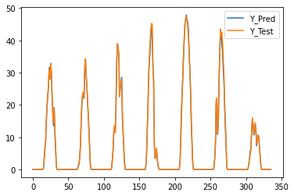
4.3. ML모델 학습 - LightGBM
LightGBM:
일주일간의 전력량을 예측값과 실제값을 그래프로 나타내었다.
그래프 개형이 거의 일치하는 것을 확인할 수 있다.
Notes:
LightGBM 모델 중 LightGBMRegressor모델 생성 후 평가해보았습니다.
score값은 0.9074가 나왔고, 17번째 예측값과 정답(test값)을 비교해본 결과는 다음과 같습니다.

Slide 44

4.3. ML모델 학습 - RandomForest
RandomForest:
-데이터를 랜덤으로 추출해서 데이터 셋으로 만든다.
-질문을 랜덤으로 추출해서 값을 나누고 이 과정을 반복한다.
-단점은 지나치게 많은 질문과 쓸데없는 질문으로 overfitting 문제를 일으킬 수 있다.

Slide 45
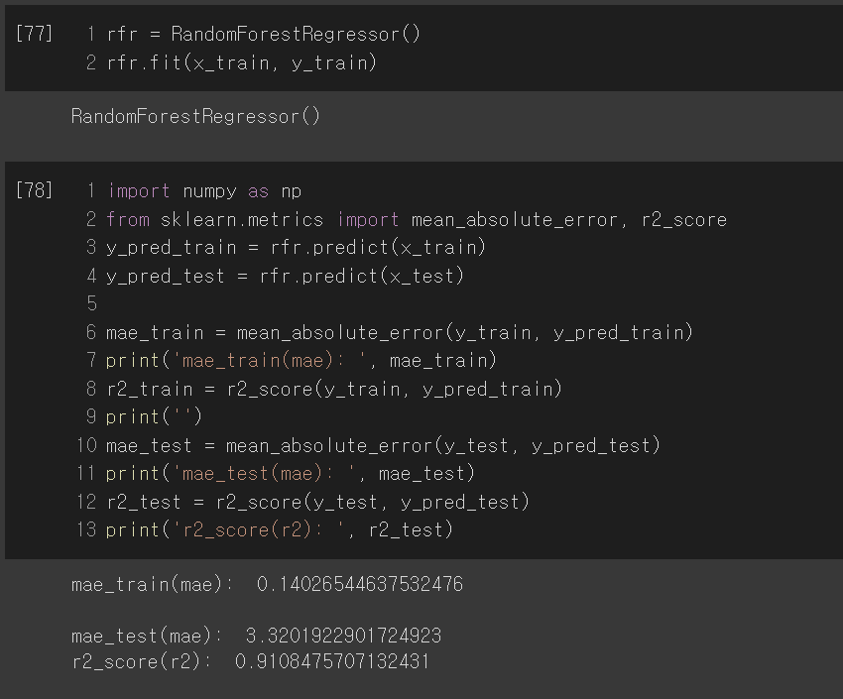

4.3. ML모델 학습 - RandomForest
RandomForest 결과:
score = 0.9108

Slide 46

4.3. ML모델 학습 - RandomForest
RandomForest:
일주일간의 전력량을 예측값과 실제값을 그래프로 나타내었다.
그래프 개형이 거의 일치하는 것을 확인할 수 있다.
=> 가장 성능이 좋은 RandomForest를 모델로 선택

Slide 47

4.4. ML모델 선정 및 평가
© STELA
Notes:
n_estimators : 생성할 tree의 개수

Slide 48



4.4. ML모델 선정 및 평가
예측값
실제값
© STELA
Notes:
※ 위의 내용은 예시입니다.

Slide 49


5. 태양광 발전량 예측 사례 - 국내
1시간~72시간 발전량 예측
Data parameter :
일사량, 기온, 풍속, 구름움직임 등
가정, 사업용 수익성 계산
발전량 모니터링
태양광 설치 및 관리
Notes:
국내 에너지 기업인 해줌은 1시간부터 72시간까지의 태양광 발전량을 예측한다. (이외에도 발전량 예측 기업은 다양함.)
데이터 변수로는 일사량, 기온, 풍속, 구름의 움직임 등이 있다. (이 외 정확한 데이터 변수, 모델은 공개되지 않음.)
해줌은 발전소와 전력 거래소 중계자 역할을 하여 태양광 발전소의 다음날 발전량을 예측하고 정확도에 따라 전력거래소로부터 예측정산금이라는 수익을 얻는다는 것이 특징이다.
(발전량 예측 정확도가 올라갈수록 개인과 사업자가 전력거래소로부터 받는 예측정산금이 올라간다.)
또한 직접 태양광을 설치하고 사후관리 서비스를 제공한다.

Slide 50



5. 태양광 발전량 예측 사례 - 해외
최소 5분 ~ 7일 이후의 태양광 발전량 예측 가능
Data parameter :
Notes:
solcast 는 전세계적으로 태양광 발전량을 예측하고 복사량 데이터를 모델링하는 회사이다.
Solcast 는 앞의 자료와 같이 다양한 데이터 변수를 사용하여 최소 5분 간격으로 수일간의 태양광 발전량을 예측한다.
솔케스트는 다양한 데이터 변수를 사용하고 있다.
1)Solar Azimuth Angle : 태양의 방위각
2)Albedo Daily : 태양광이 지표에서 반사되는 비율
3)Precipitable Water(PWAT) : 강수가능한 물 ->
대기 연직 기둥 내의 모든 물이 모두 침전된 경우의 기둥의 수심
(수증기 관측 값으로 대기의 물 순환, 에너지 수지 및 변화를 이해하는 데에 도움을 주는 변수)
4)Snow depth water eequivalent : 적설량 ->
적설량이 적을땐 발전 과정에 발생하는 전지판 자체 발열로 눈이 녹아 작동하지만
적설량이 많을 때는 얼고 녹는 과정을 반복하여 햇빛 투과를 모두 차단한다.

Slide 51
6. 느낀 점
구분 | 내용
잘한 점 | 팀원 별로 역할 분담이 잘 되었다. 적합한 새로운 Feature(GHI, 이슬점)를 생성하였다. Domain Knowledge를 학습해서 잘 적용하였다.(Solar Zenith Angle)
아쉬운 점 | 시간이 부족해서 ensemble모델까지 학습해보지 못했다. (LSTM-CNN 등) 정형 데이터를 처음 접해서 친숙해지는데 시간이 좀 걸렸던 것 같다.
배운 점 또는 도움이 된 점 | Neural Network 생성 시 Layer의 중요성을 알 수 있었다. 각자 EDA부터 Feature Engineering, Model 학습 및 평가까지 진행해보면서 전 과정을 경험해 볼 수 있었다.
© STELA
Notes:
※ 위의 표의 내용은 예시입니다.

Slide 52
End of Document
Thank You

